Slide 1
Англия от Норманнского завоевания до парламента
Герб

Slide 2
Три красных леопарда на красном щите появились в английском гербе при Ричарде Львиное Сердце после 1195 года. Вопреки их геральдическом наименованию - "идущие леопарды" - в Англии они именуются "идущие львы настороже". До этого использовались разные вариации герба, где были изображены либо один, либо два льва.
Гербовой щит с тремя леопардами или львами долгое время оставался единственным символом Англии. Леопард стал эмблемой Плантагенетов - династии английских королей, правивших с 1154 по 1399 год. Основателем ее был граф Анжуйский, ставший королем под именем Генриха II. Название династии происходит от прозвища его отца, графа Анжуйского Жоффруа Красивого, украшавшего свой шлем веткой дрока — по-латински «Planta genista».
Герб Англии - один из старейших государственных гербов (наряду с датским). Многие европейские гербы - производны от него.

Slide 3
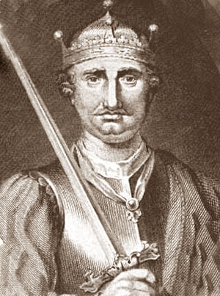
Портрет Вильгельма Завоевателя
В середине XI века Англия осталась без короля. Эдуард Исповедник не оставил наследника после себя, но пообещал английский трон своему кузену из Франции – Герцогу Нормандскому Вильгельму. Однако, такое положение не устраивало английское дворянство, и граф Вессекский Гарольд был коронован в Йорке. Чувствуя себя обманутым, Вильгельм собрал армию, чтобы завоевать Англию.
Битва при Гастингсе была решающей для Англии. Гарольд был убит. Герцог Нормандский стал королем Англии и вошел в историю с прозвищем «Завоеватель».

Slide 4
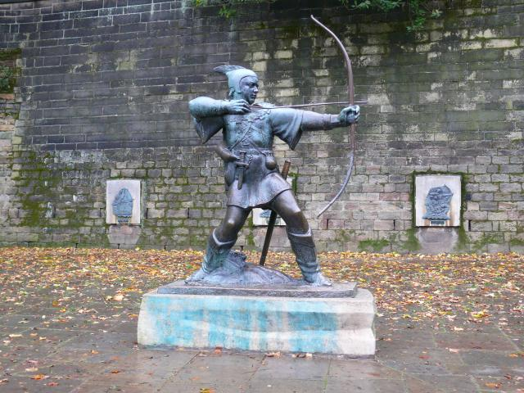
Усиление королевской власти привело к образованию централизованного государства.
По приказу Вильгельма была проведена перепись всех земель и населения Англии. Она была названа «Книгой страшного Суда».
Даже после смерти Вильгельма Завоевателя крестьяне не прекращали борьбу против феодалов. Бежали от своих господ в леса.
Их называли «вольными стрелками».
Одному из героев народного движения был поставлен памятник в г. Ноттингем.

Slide 5
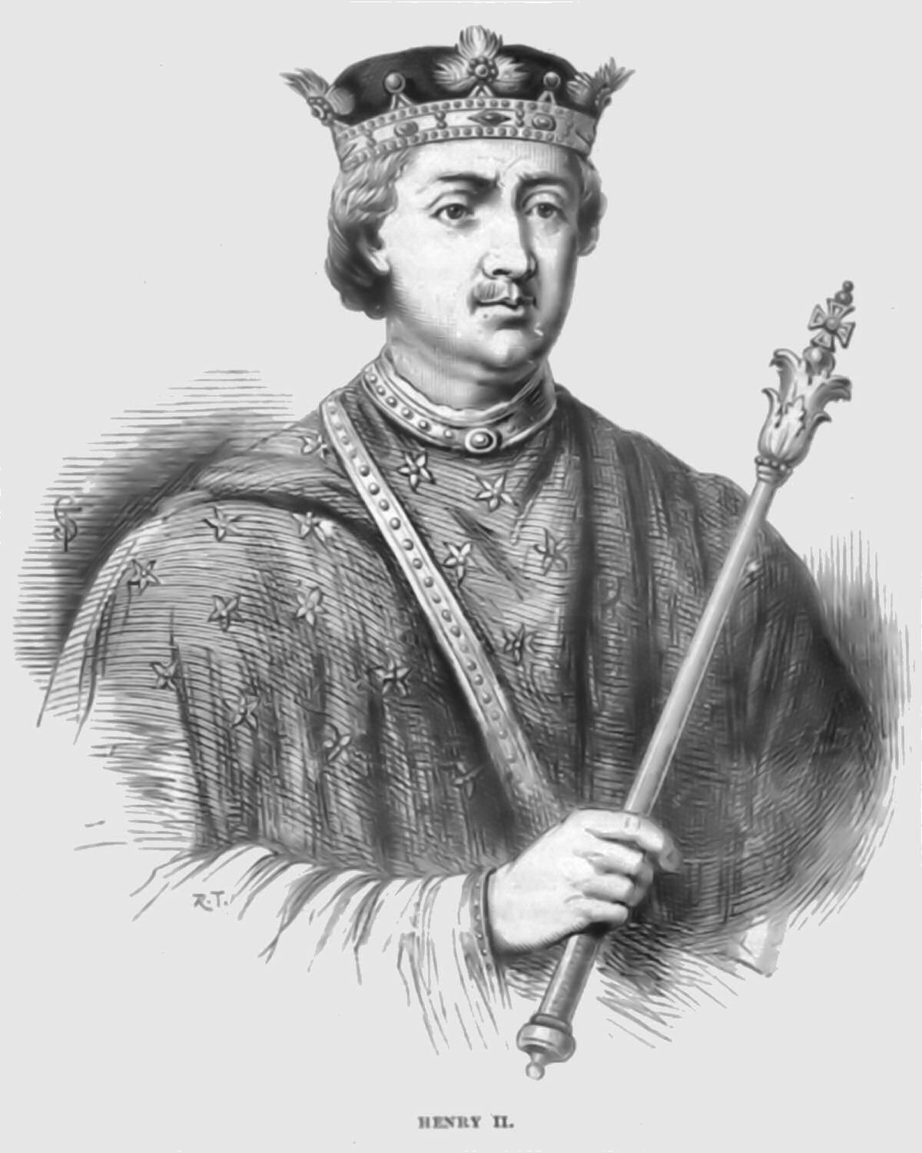
Портрет Генриха Второго Плантагенета
Правнук Вильгельма Завоевателя Генрих Второй Плантагенет провел несколько значимых реформ. Военная реформа – «щитовые деньги».
Судебная реформа – начало становления суда 12 присяжных.
На местах была образованна власть шерифов. (Королевских чиновников).

Slide 6
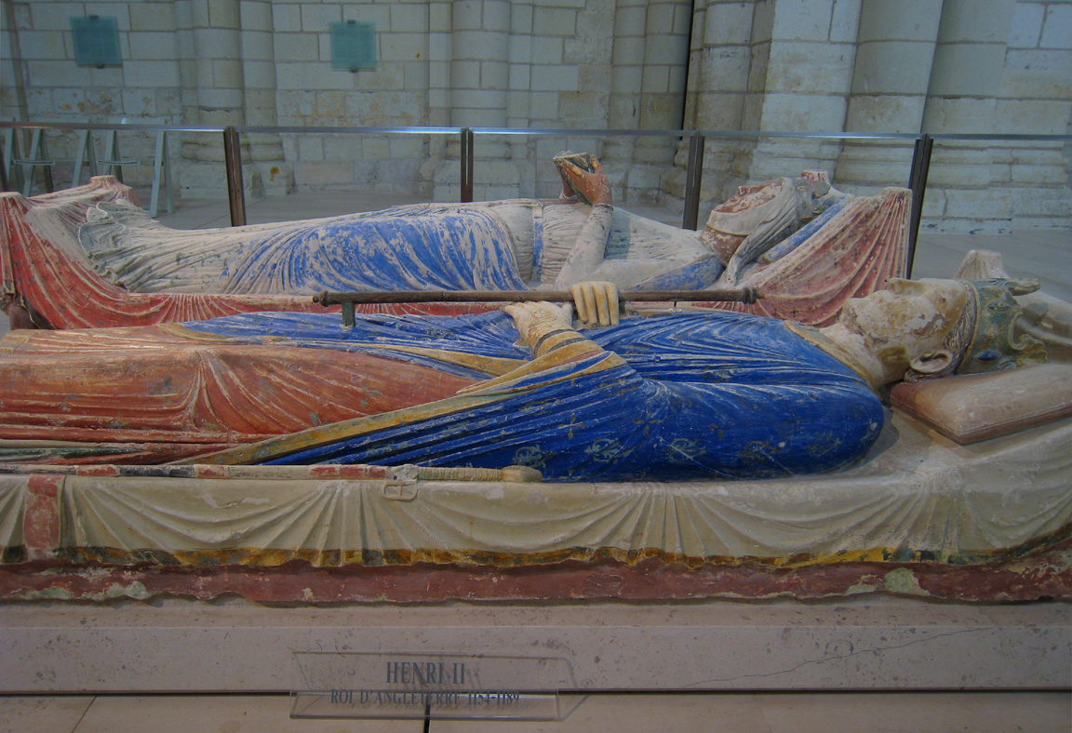
Гробница Генриха Плантагенета во Франции
Генрих Второй Плантагенет создал централизованное государство. После смерти Генриха Второго власть перешла к его старшему сыну Ричарду Львиное Сердце.

Slide 7
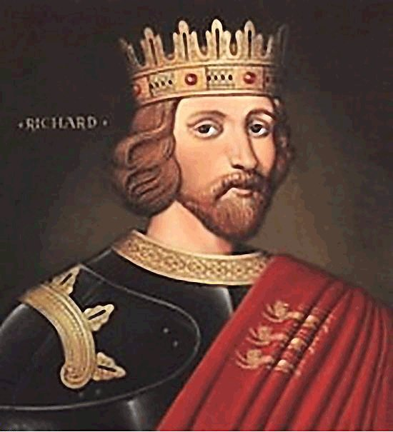
Портрет Ричарда Львиное сердце

Slide 8
Английская казна из-за крестовых походов Ричарда Львиное Сердце опустела.
После его смерти королем стал его младший брат Иоанн Безземельный.
Неумелая политика Иоанна Безземельного привела к мятежу крупных феодалов (баронов).
Бароны вынудили короля пойти на ограничении его прав.
«Великая хартия вольностей» - грамота короля гарантировала подданым определенные права и привилегии.

Slide 9
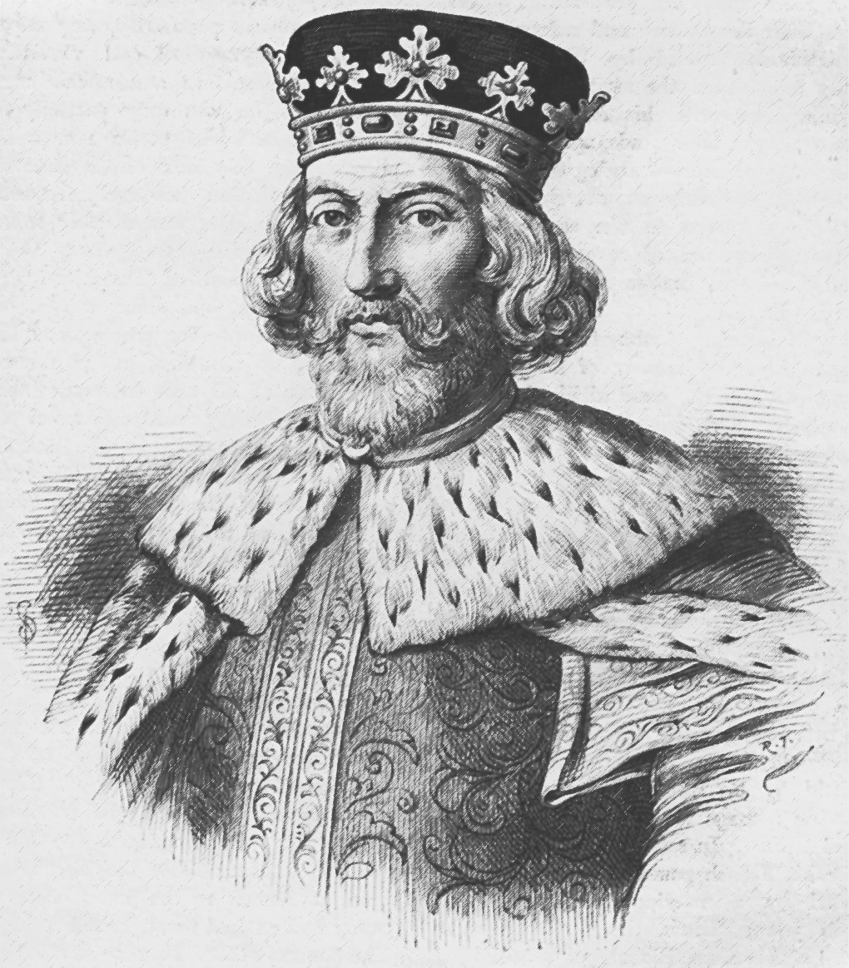
Портрет Иоанна Безземельного

Slide 10
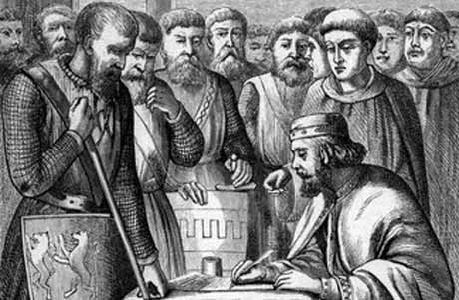
1215 г. Иоанн Безземельный подписал Великую хартию вольностей

Slide 11
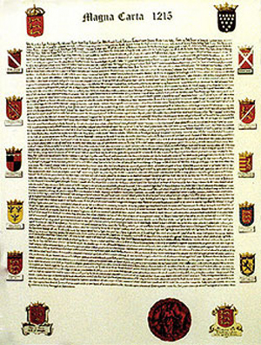
Этот документ был первым в истории средних веков, ограничивший власть короля в пользу крупных феодалов

Slide 12
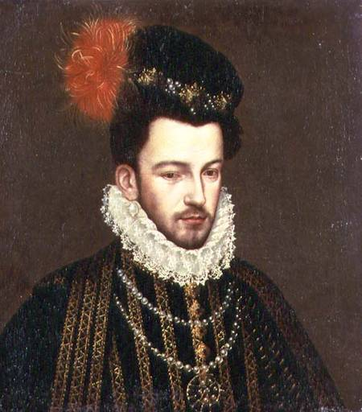
Портрет Генриха Третьего

Slide 13
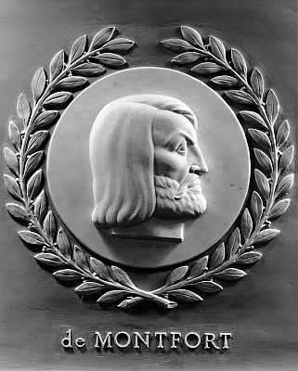
Сын Иоанна, Генрих Третий вызывал недовольство среди населения. И со временем недовольство баронов переросло в мятеж который поддержали рыцари и горожане. Граф Симон де Монфор в 1265 году впервые собрал собрание на которое были приглашены кроме баронов и епископов, рыцари и горожане. Это собрание получило название «парламент».

Slide 14
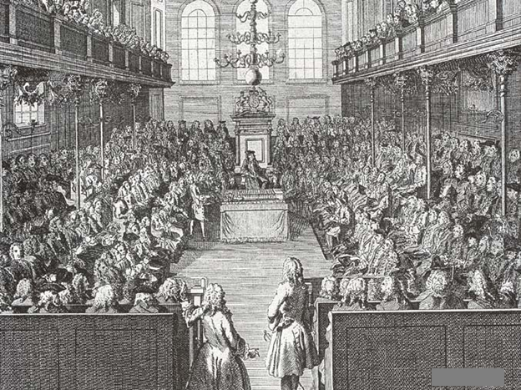
1265 год. Парламент
Палата лордов
Епископы, аббаты, бароны
Палата общин
Рыцари, горожане

Slide 15
Функции парламента
Участие в создании законов.
Разрешение налогов.
Использования налогов.
Английский парламент – сословно-представительный орган,
ограничивающий власть короля.

Slide 16
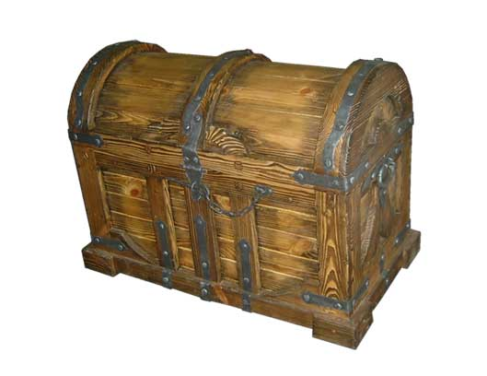
Применяет свои знания
Закрепляем знания

